Slide 1
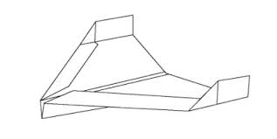
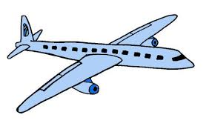
Miksi lentokone ja lennokki lentävät?

Slide 2
RAKENNA LENNOKKI

Slide 3
MITTAA
Mittaa mittanauhalla lennokin lentomatka
Mittaa sekuntikellolla lennokin ilmassa olemisen aika.
Kirjaa tulokset lomakkeelle.

Slide 4
POHDI
Miksi rakentamasi lennokki lensi hyvin/huonosti?
Mitkä asiat vaikuttavat lentokoneen ja lennokin lentämiseen ja ilmassa pysymiseen?

Slide 5
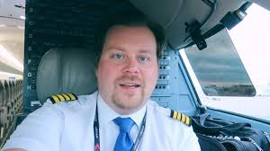
Tapio on the move
Video

Slide 6
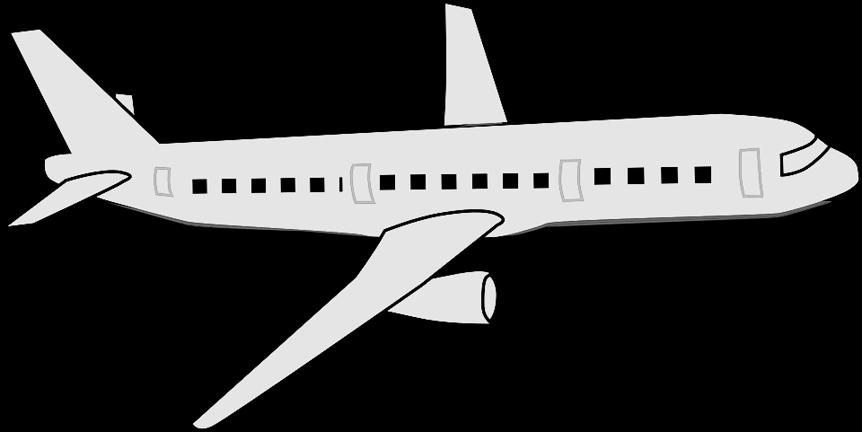
Lentokoneeseen vaikuttavat voimat
Nostovoima
Painovoima
Työntövoima
Ilmanvastus

Slide 7
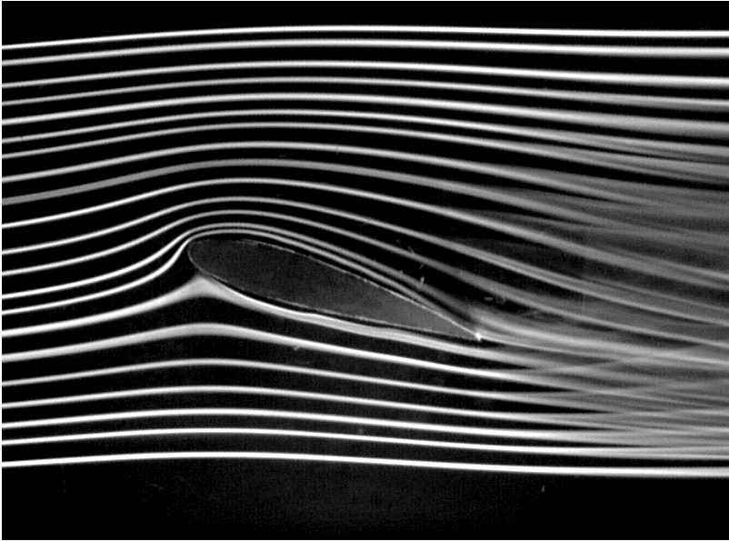
Nostovoiman syntyminen
Ilma kulkee siipiä vastaan näin

Slide 8
Siivet kohdatessaan osa ilmasta menee siiven ylä- ja osa alapuolelle

Slide 9
Siiven yläpuolella ilma ohjautuu ylöspäin, jolloin paine siellä pienenee. Samalla ilmaa pakkautuu siiven alle, jolloin paine siiven alapuolella kasvaa.
→ tämä paine-ero synnyttää nostovoiman, kun nopeus on valtava

Slide 10
POHDI
Mitkä asiat vaikuttavat lennokin lentämiseen?
Miksi lennokki ei kuitenkaan pysy ilmassa pitkään niin kuin lentokone?

Slide 11
RAKENNA LENNOKKI
Etsi netistä videoita/ohjeita lennokin rakentamiseen ja valmista tunnilla opittujen asioiden perusteella mahdollisimman hyvin lentävä lennokki.
Perustele lennokkityypin valinta.

Slide 12
MITTAA
Mittaa mittanauhalla lennokin lentomatka.
Mittaa sekuntikellolla lennokin ilmassa olemisen aika.
Kirjaa tulokset ylös.
Vertaa aiempiin tuloksiin ja pohdi, mistä mahdolliset erot johtuvat.

